Slide 1


تصویربرداری و تهیه نقشه

Slide 2
روشهای تهیه نقشه به روش فتوگرامتری :
1- تهیه نقشه از تصاویر متریک : استفاده ازدوربین های متریک (اولتراکم PhaseOne , ) ، هواپیما ( دورنیر ، آنتونوف 74 )
- برای تهیه نقشه از هر منطقه ای با هر نوع چالش توپوگرافی
- بدون محدودیتهای اجرایی در مرحله تصویربرداری (مانند مشکل باد) غیر از مشکل ابر و فصل غیر مناسب
- هزینه زیاد اما سریع در تصویر برداری
- محدودیت و چالش در ارتفاع پرواز پایین و تهیه تصاویر با GSD کم( زیر 5 سانتی متر )
2- تهیه نقشه ازتصاویر غیرمتریک :استفاده از انواع پهپاد ودوربین های معمول برای تصویربرداری فتوگرامتری
- برای تهیه نقشه از مناطق با وسعت کم ( تا 2 هزار هکتار ) و بدون چالش های توپوگرافی
- محدودیتهای اجرایی در مرحله تصویر برداری ( مشکل باد ، ارتفاع )
- هزینه بسیار کم ولی زمانبر در مرحله تصویر برداری
- روش مناسب در مناطق کم وسعت و در ارتفاع پایین ( GSD کمتر از 7 سانتی متر )
سازمان نقشه برداری کشور

Slide 3
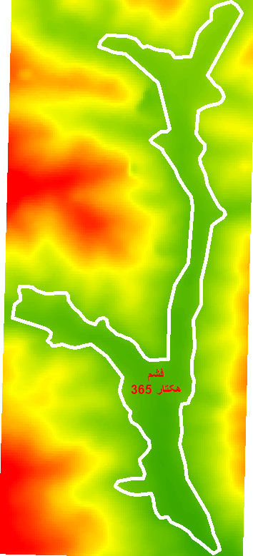
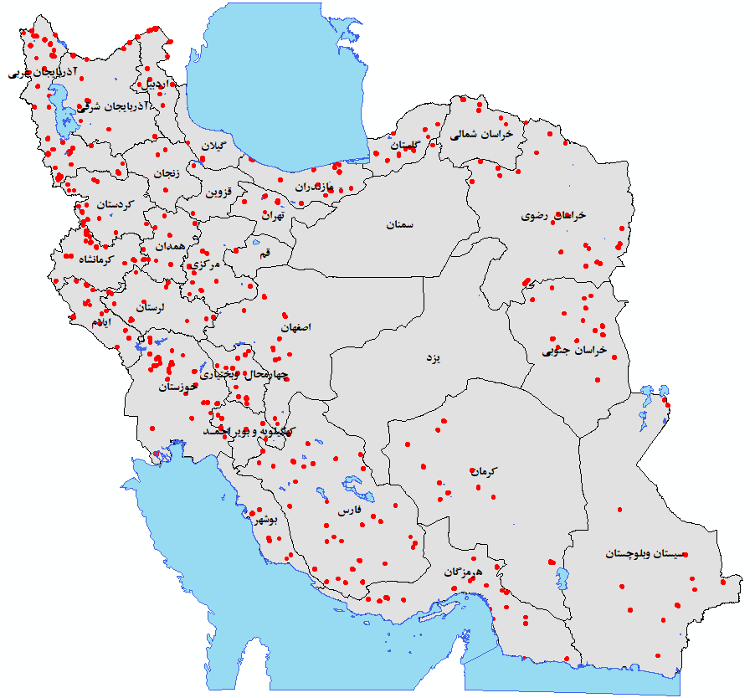
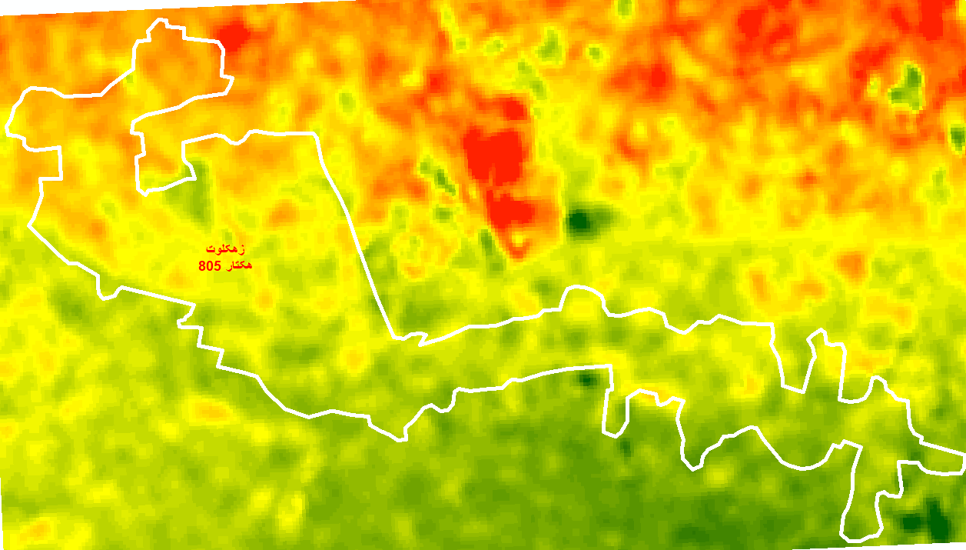
شهر زهکولات استان کرمان
مساحت 805 هکتار
اختلاف ارتفاع حدود 25 متر
مناسب برای تصویربرداری با پهپاد در زمان مساعد از نظر طوفانهای فصلی
346 شهر فاقد نقشه بزرگ مقیاس 1:2000 هستند و
تمام این شهر ها مساحت کمتر از 2 هزار هکتار دارند
شهر فشم استان تهران
مساحت 365 هکتار
اختلاف ارتفاع حدود 150 متر
سازمان نقشه برداری کشور

Slide 4
استاندارد و دستورالعمل های تهیه نقشه به روش فتوگرامتری :
دستور العمل‌های همسان نقشه برداری 2-119 ( جلد دوم : نقشه‌بردای هوائی )
دستور العمل‌های همسان نقشه برداری 3-119 ( جلد سوم : سیستم اطلاعات مکانی)
دستور العمل‌های همسان نقشه‌‌برداری 6-119 ( جلد ششم : داده های شبکه ای و تصویری)
استاندارد چند مقیاسه ( نسخه دوم )
سازمان نقشه برداری کشور

Slide 5
اقدامات سازمان‌نقشه‌برداری کشور در تهیه نقشه‌های بزرگ مقیاس شهری
در سال 1402
سازمان نقشه برداری کشور

Slide 6
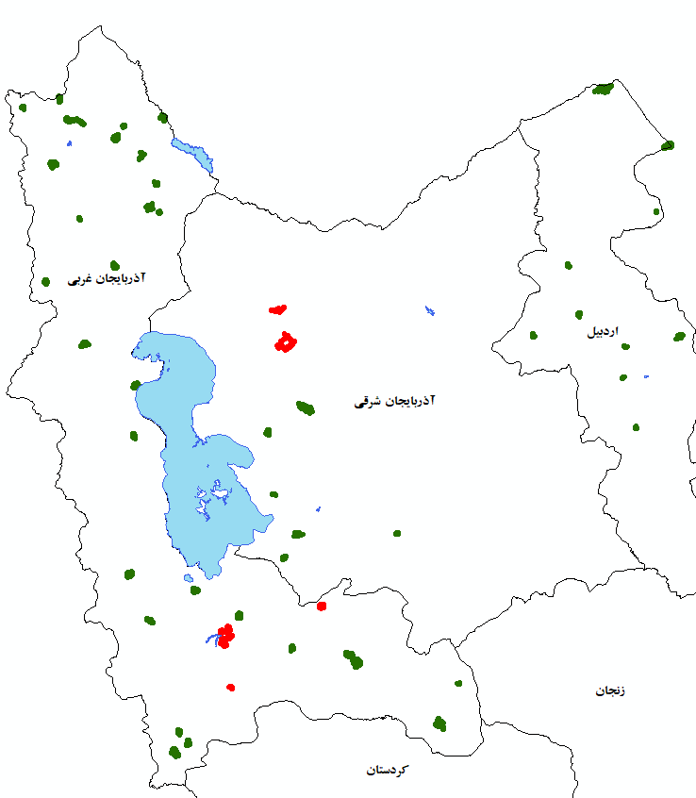
پروژه تهیه نقشه از 50 شهر استانهای اردبیل‌،‌آذربایجان شرقی و غربی شامل تهیه شرح خدمات ، انتخاب مشاورین ذیصلاح ( 8 شرکت فتوگرامتری )، انعقاد‌ قرارداد و نظارت بر انجام کار
تعداد شهرهای تهیه نقشه شده | تعداد شهرهای تهیه نقشه شده با تصاویر پهپاد | تعداد شهرهای تهیه نقشه شده با تصاویر هوایی | نام استان
10 | 10 | 0 | اردبیل
8 | 6 | 2 | آذربایجان شرقی
32 | 29 | 3 | آذربایجان غربی
50 | 45 | 5 | مجموع
سازمان نقشه برداری کشور

Slide 7
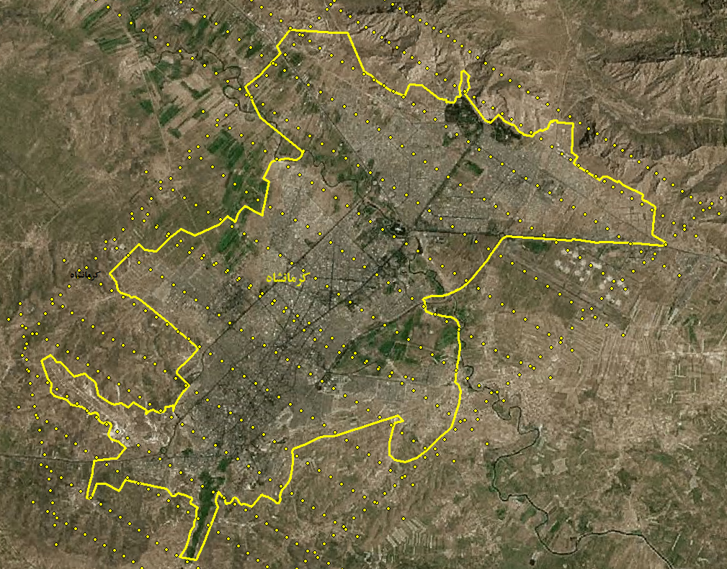
تصویربرداری از شهر کرمانشاه به مساحت 11 هزار هکتار با استفاده از هواپیما و دوربین متریک:
تهیه شرح خدمات تصویربرداری و دستورالعمل‌های اجرایی آن
تهیه شرح خدمات تهیه نقشه بزرگ مقیاس 1:2000 شهری
نظارت بر تصویربرداری و تهیه نقشه
سازمان نقشه برداری کشور

Slide 8
سازمان‌نقشه‌برداری‌کشور برای تولید نقشه‌های بزرگ مقیاس شهری در سال 1402 و 1403 برای بقیه شهرهای فاقد نقشه برنامه ریزی های لازم را انجام داده است
همچنین سازمان‌نقشه‌برداری‌کشور برای تصویربرداری با استفاده از هواپیما در سطح کشور آماده می‌باشد
سازمان نقشه برداری کشور

Slide 9
انتظارات سازمان‌نقشه‌برداری از سازمان مدیریت و برنامه ریزی استانها در بخش تهیه نقشه فتوگرامتری :
رصدپروژه های نقشه‌برداری به روش فتوگرامتری(تصویربرداری)وهدایت نظارت آنها توسط سازمان نقشه‌برداری
تهیه شرح خدمات تصویربرداری وتهیه نقشه بزرگ مقیاس برای شهرهای فاقد نقشه و انتخاب مهندسین مشاور مناسب به کمک سازمان نقشه‌برداری‌کشور
همکاری‌های لازم برای تهیه نقشه ( تهیه اطلاعات توصیفی ، گویاسازی و نقشه برداری زمینی ) در سطح استان
همکاری با شرکتهای مشاور تهیه نقشه که توسط سازمان‌نقشه‌برداری کشور معرفی می شوند
سازمان نقشه برداری کشور

Slide 10
با سپاس از توجه شما

